Slide 1
תרגול 2#
קורס תכנות 1 להנדסת חשמל ואלקטרוניקה - תשפ"ה

Slide 2
נושאי התרגול
אופרטורים (אריתמטיים, לוגים, bitwise)
If-else
שימוש/ייבוא פונקציות מספריות
תרגילים

Slide 3
דוגמאות
int x=3, y=5, z=5, res;
res = x < y; //res=1
res = y <= z; //res=1
res = x != y; //res=1
res = y != z; //res=0
res = x == y; //res=0
res = 4<7 && 7 < 9; //res=1
res = 4<7 && 7 > 9; //res=0
res = 4<7 || 7 < 9; //res=1
res = 4<7 || 9 < 7; //res=1
res = 7<4 || 9 < 7; //res=0
res =!(x>y); //res=1

Slide 4
Bitwise Operators
פעולות ברמת הביטים מאפשרות עבודה ישירה על הייצוג הבינארי של המשתנים.
And | &
Or | |
Xor | ^
Not | ~

Slide 5
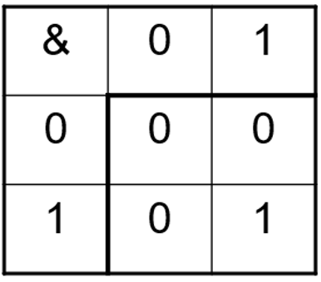

( - & (Bitwise And דוגמה
8
4
2
1
6
0 | 1 | 1 | 0
&
3
1 | 1 | 0 | 0
2
0 | 1 | 0 | 0

Slide 6
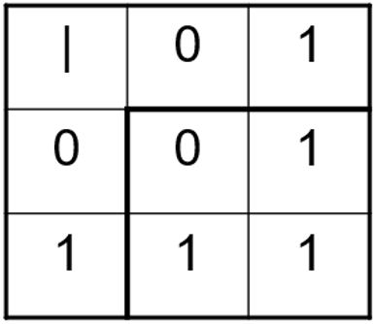

( - | (Bitwise Or דוגמה
8
4
2
1
6
0 | 1 | 1 | 0
|
3
1 | 1 | 0 | 0
7
1 | 1 | 1 | 0

Slide 7
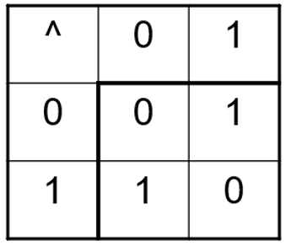

( - ^ (Bitwise Xor דוגמה
8
4
2
1
6
0 | 1 | 1 | 0
^
התוצאה היא '1' אם הביטים שונים
3
1 | 1 | 0 | 0
5
1 | 0 | 1 | 0
תכונות: X^X =X
X^0 = X

Slide 8
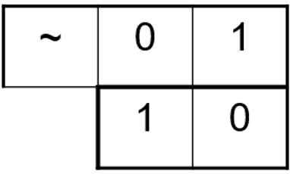
( - ~ ( Bitwise Not דוגמה
8
4
2
1
a
0 | 1 | 1 | 0
~a
1 | 0 | 0 | 1
הערה: האופרטור ! (logical not) פועל על ביטוי. כאשר הוא פועל על ביטוי שערכו “שקר" הוא מחזיר "אמת" (1) וכאשר הוא פועל על ביטוי שערכו “אמת" הוא מחזיר "שקר" (0). לעומתו, האופרטור ~ (Bitwise Not) פועל על כל ביט בנפרד ונותן תוצאה שונה.

Slide 9
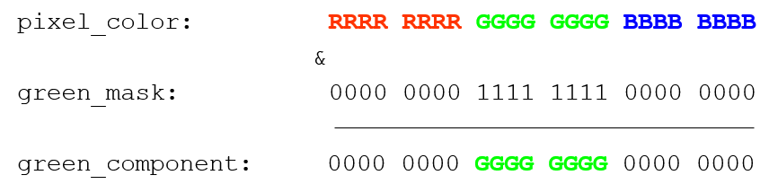
דוגמה לשימוש ב – Bitwise And
מסכת ביטים הינה רצף ספרות בינאריות קבועות המשמשות לביצוע פעולות ברמת הביט.
למשל:
Pixel מיוצג במודל RGB כאשר כל ערוץ צבע מקודד ב- 8 bits. המטרה היא ל'שלוף' את הגוון הירוק.

Slide 10
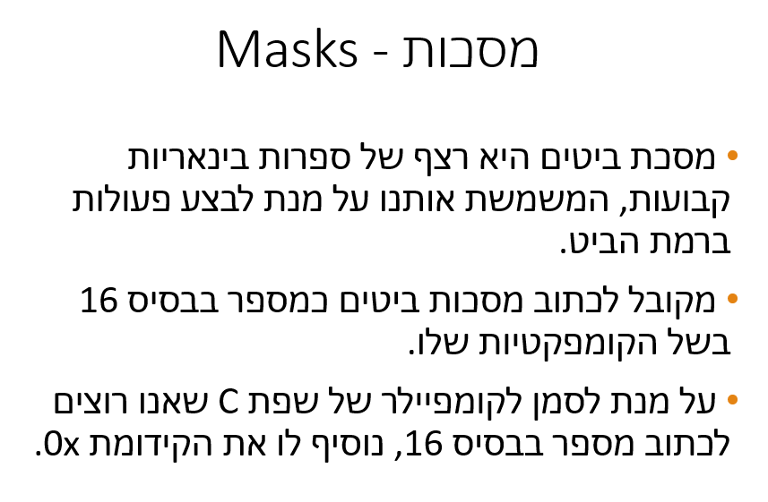

Slide 11

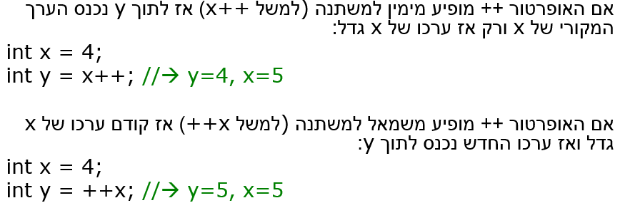
אופרטורי ++ , --
עבור הגדלת/הקטנת ערכו של משתנה ב- 1, קיים ה-syntax (תחביר) הבא:
x=x+1; ≡ x++; ≡ ++x;
x=x-1; ≡ x--; ≡ --x;
נשים לב למספר דקויות:
1.
2.
3. כל האמור בסעיפים 1+2, נכון גם עבור האופרטור --

Slide 12
סיכום אפרטורים
אריתמטיקה | + - * / %
השוואה | == < > <= >= !=
לוגיקה | && || !
פעולות על ביטים | & | ^ ~
הוספה/הפחתה | ++ --
השמה | =

Slide 13
קדימות אופרטורים
https://en.cppreference.com/w/c/language/operator_precedence
דוגמאות:
אנחנו תמיד נעדיף להשתמש בסוגריים (), ע"מ להימנע מטעויות ובכדי להפוך את הקוד לקריא יותר.
Taken as | Expression
i < (x - 1) | i < x - 1
z = (x++)+y | z = x+++y
(a + b) == c | a + b == c
a & (b == c) | a & b == c

